Slide 1
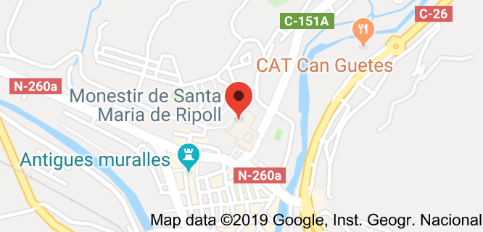
Monestir de Ripoll.
¿Donde está?
Está en el centro de Ripoll. Es uno de los monumentos más visitados de Ripoll.
¿Cuando se construyo?
Se construyó en el siglo IX es de estilo románico .
Curiosidades.
El menester se entra por una puerta muy grande con un campanario altísimo, tiene grandes columnes y también tiene un patio interior.

Slide 2
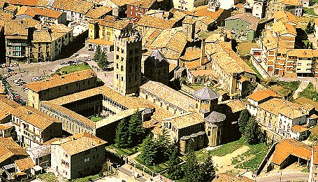
*¿Quien lo hizo construir?
Lo hizo construir Guifre el Pelos.
* Estado de conservación.
Está en perfecto estado, se puede ver perfectamente el campanario y en todo lo que se le destaca
*¿Cual era su utilidad?
Era un menester como todos, religioso muy importante para la gente de aquella época.
* Opinión personal.
Yo creo que es precioso que no se podría hacer mejor

